Slide 1
Unit testen mit JUnit

Slide 2

Agenda
Definition
Eigenschaften
Funktionsweise
Struktur / Syntax
Arbeiten mit JUnit Tests
JUnit3 vs Junit4
Aufgabe
Notes:
Definition: Was ist ein JUnit Test?
Eigenschaften: Was bietet JUnit für Vorteile?
Funktionsweise: Wie funktioniert JUnit? Was muss man beachten? Was muss man tun damit alles läuft? Was ist möglich?
Struktur / Synatx: Struktureller und synataktischer Aufbau
Arbeiten mit Junit: Anhand von praktischen Beispielen
JUnit 3 vs 4
Aufgabe: Aufgabe zum selbstständigen bearbeiten

Slide 3
Definition
Ein Unit-Test ist ein Stück Programmcode, welches einen möglichst kleinen Teil der zu validierenden Software prüft. Hierbei testet jeder Test für sich nur einen Anwendungsfall und überprüft die Korrektheit der Ausführung.
Notes:
JUnit ist auch nur ein Stück Programmcode
Es werden immer nur kleine Teile einer Software geprüft
Jeder Test testet nur einen Anwendungsfall → Dabei sollten am besten die kleinen Funktionen getestet werden und nicht die große Funktion und das Endergebnis
Damit lassen sich leichter Fehler im Code finden

Slide 4
Eigenschaften
Automatisierbarkeit
Unabhängigkeit
Logikfokusiert
Simpel
Notes:
JUnit Test sind Automatisierbar, nach einem einmaligem Schreiben muss nur noch die Test-Klasse ausgeführt werden
Unabhängig, auch wenn ein Test fehlschlägt die anderen funktionieren unabhängig voneinander
Es werden logische Funktionen verwendet.
Tests sind einfach zu schreiben und ohne große Einarbeitungszeit schnell und einfach zu verstehen

Slide 5
Funktionsweise
Ein Test wird vor dem eigentlichen Programm geschrieben
Ein JUnit-Test kennt nur zwei Ergebnisse:
(Grün)
(Rot)
Fehler
Falsches Ergebnis
Notes:
Man weiß im voraus was eine Funktion für ein Ergebnis liefern soll
Z.B. Mathematische Funktionen und Algorithmen haben im Normalfall ein festes Ergebnis… das sortieren von Listen, das errechnen von statistischen Werten
Test werden anhand von festen Beispielen getestet, sowas wie Regex existiert nicht.
Man kann nicht modellieren wie ein Ergebnis ungefähr aussehen soll
D.h. der Test kann keine 100% sicherheit liefern das alles richtig läuft
ROT: Fehler: Test konnte nicht ausgeführt werden
Falsches Ergebnis: Test ist durchgelaufen, jedoch ist das Ergebnis nicht wie erwartet

Slide 6
Struktur / Syntax
Enthalten in einer beliebigen Klasse
@Test Annotation vor Testmethoden, welche public void sein müssen
Methoden der Assert-Klasse um Korrektheit zu prüfen, ggf. Nutzung der fail() Methode, welche bei erreichen den Test fehlschlägen lässt → Exception prüfen über try-catch Blöcke
Notes:
Tests können in belieben Klassen enthalten sein → man verwendet im allgemeinen jedoch eine eigene Klasse
Test werden mit @Test annotiert
Mit Hilfe der Klasse Assert und seiner Funktionen werden Tests erstellt

Slide 7
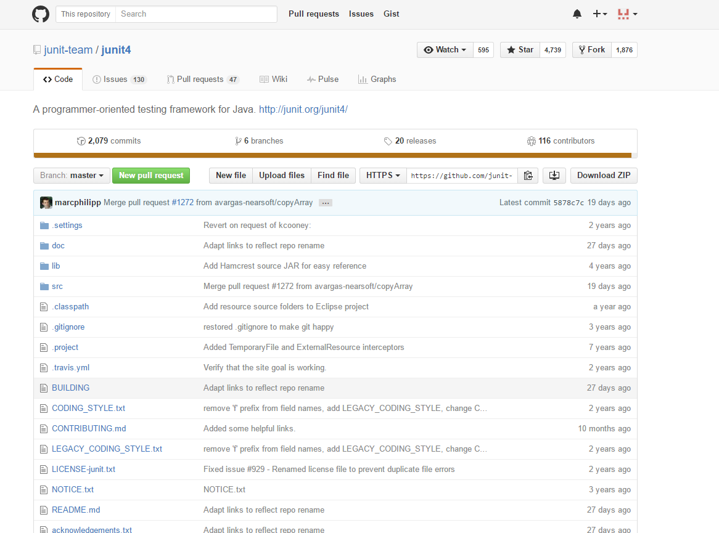

Arbeiten mit Junit Tests
https://github.com/junit-team/junit4
Notes:
JUnit ist eine Freie Software und kann von jedem verwendet werden
Es lässt sich auch alles einsehen
JUnit hat ein eigens Repository auf GitHub hier kann man sich informieren und alle Neuerungen verfolgen

Slide 8

Arbeiten mit junit tests
Mit Hilfe von Selenium kann JUnit noch erweitert werden
Es kann mit dieser Erweiterung noch die Funktionsweise einer Webseite getestet werden
Notes:
Damit man sich nicht immer manuell durch eine Seite klicken muss
Beim klick auf ein Button soll sich eine bestimmte Seite öffnen
Das ausfüllen von Formularen kann überprüft werden

Slide 9
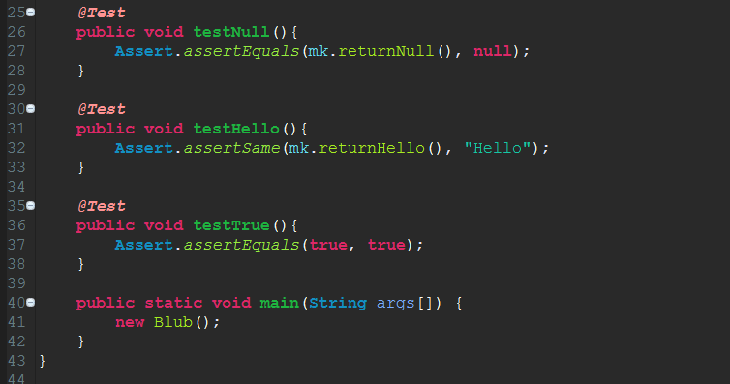
Arbeiten mit JUnit Tests
Notes:
Test Beispiel → in meinem Repository enthalten
@Test
Public void

Slide 10
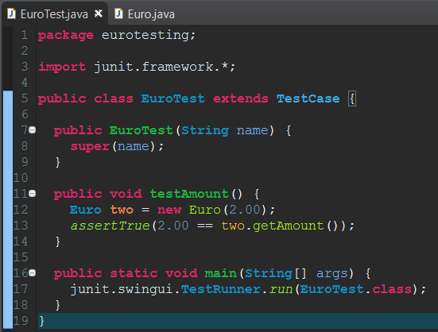
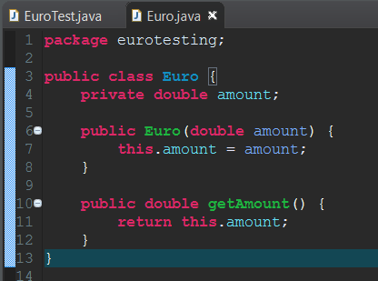
Arbeiten mit JUnit Tests
Notes:
Es geht auch ohne Test-Annotationen
Test erklären
Euro Klasse → Wert zuweisen

Slide 11
Arbeiten mit JUnit Tests
assertTrue()
assertEqual()
assertNull()
assertSame()
http://junit.sourceforge.net/javadoc/org/junit/Assert.html
Notes:
assertTrue: Ware Bedingung | wie if
assertEqual: Überprüft auf Gleichheit
assertNull Wenn etwas null ist
assertSame Wenn 2 Objekte auf das gleiche Objekt referenzieren

Slide 12
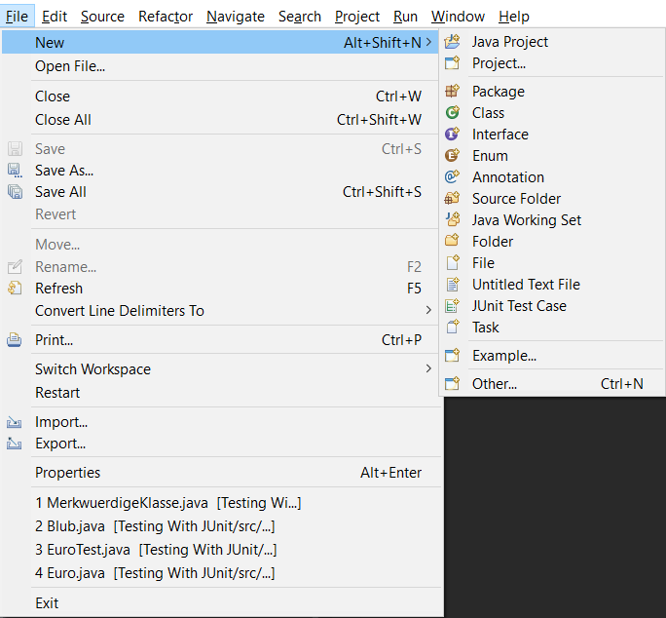
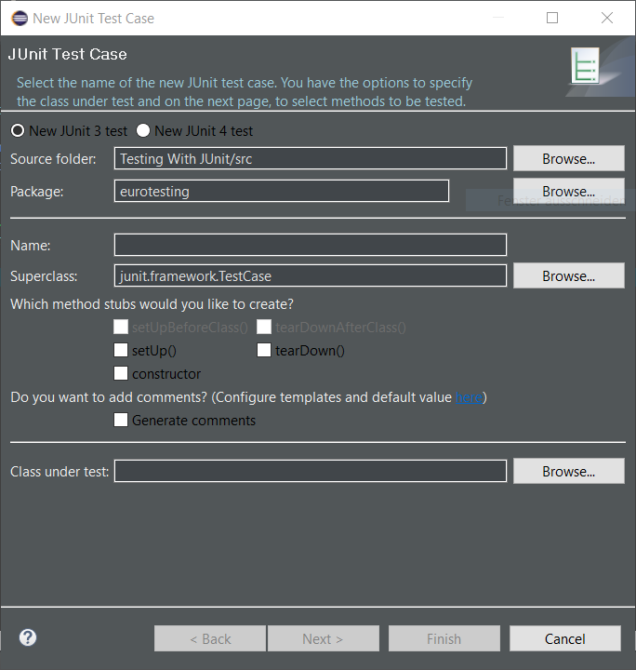
Arbeiten mit JUnit Tests
Notes:
In Eclipse unter File > New > JUnit Test Case lassen sich neue Test erstellen
Wenn man auf eine Klasse klickt kann man auch die Funktionen auswählen welche man testen möchte und es wird anschließend automatisch ein Gerüst erstellt

Slide 13

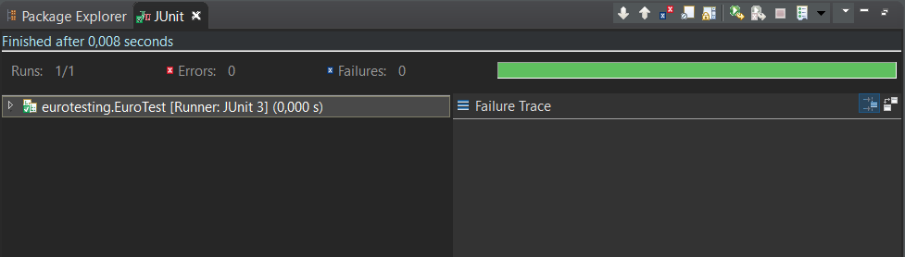
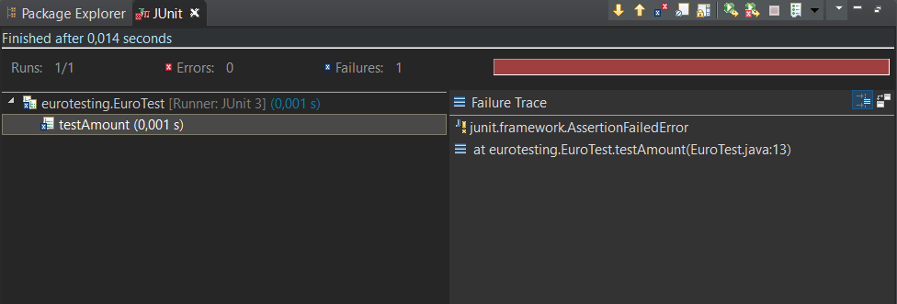

Arbeiten mit JUnit Tests
Success
Failure
Notes:
Nach dem Ausführen eines Tests kann gibt es zwei Ergebnisse
Test gelingt
Test misslingt

Slide 14
Arbeiten mit Junit Tests
Tests schreiben
Programmcode schreiben
Tests ausführen
Wenn Test fehlschlägt kehre zurück zu Schritt 2
Notes:
Ablauf wenn man programmiert mit JUnit

Slide 15
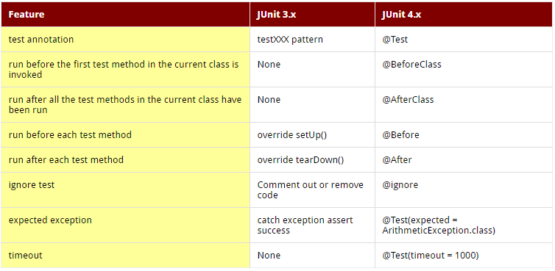
JUnit3 vs JUnit4
Notes:
Seit 4 existieren die @Test Annotationen
Mit neueren Versionen können noch Schritte vor Test Methoden oder dem durchlaufen der kompletten Klasse festgelegt werden.
So kann z.B. mit den gleichen Datensätzen gearbeitet werden die nach jedem Test wieder zurückgesetzt werden

Slide 16

Aufgabe
Ihr sollt einen Taschenrechner programmieren
Überlegt euch wie euer Programm aussehen sollte
Schreibt die Tests
Lasst die Tests durchlaufen
Seit kreativ

Slide 17


Habt ihr noch irgendwelche Fragen?

Slide 18
Quellen
http://www.frankwestphal.de/UnitTestingmitJUnit.html
https://de.wikipedia.org/wiki/JUnit
https://github.com/Ratnar/Testing-with-JUnit
http://www.asjava.com/junit/junit-3-vs-junit-4-comparison/

